Slide 1

Welkom bij Station Zuid
De methode voor voortgezet technisch lezen van groep 4 tot en met 8
Notes:
Introductie
Dit jaar zit uw kind in groep 4.
Een spannend jaar, waarin volop aandacht wordt besteed aan het voortgezet lezen. Dit vakgebied voortgezet lezen bestaat uit twee onderdelen:
technisch lezen (verklanken wat je leest)
begrijpend en studerend lezen (begrijpen wat je leest)
Voor het technisch lezen, oftewel het leren verklanken van leesmoeilijkheden werken we voor de groepen 4 tot en met 8 met de methode Station Zuid, een methode van uitgeverij Malmberg.

Slide 2

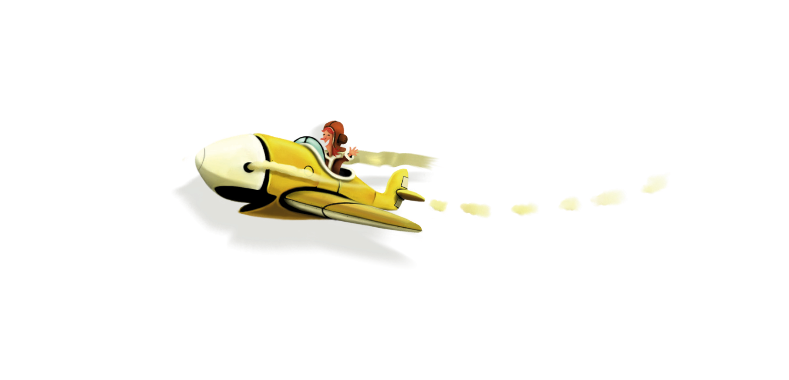
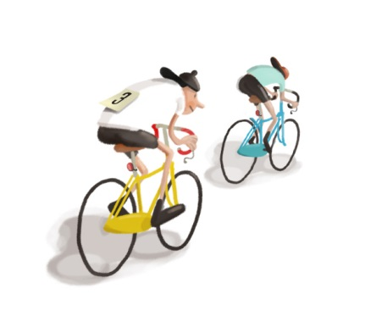
Waarom Station Zuid
Station Zuid is …
Van nauwkeurig lezen naar vlot en vloeiend lezen
Leesbevordering en leesbeleving
Notes:
Waarom Station Zuid
Met Station Zuid leren de kinderen hun technische leesvaardigheid verder ontwikkelen.
De basis die ze hebben aangeleerd in groep 3 wordt verder uitgewerkt, waarbij het accent verschuift van correct en nauwkeurig lezen naar vloeiend lezen, het lezen met hoorbaar begrip.
Niet alleen het kunnen lezen is belangrijk, ook het willen lezen is belangrijk. Dus het stimuleren van de intrinsieke motivatie om te lezen. Daarom besteden we met Station Zuid ook aandacht aan leesbevordering en leesbeleving. We geloven namelijk sterk in de positieve wisselwerking in het kunnen en willen lezen.

Slide 3

Werken op 3 niveaus
Zwakke lezers (risicolezers)
Begeleide inoefening, verlengde instructie, Roetsjboek, Oefensoftware
Gemiddelde lezers
Begeleide inoefening en eigen route in werkboek met uitloopopdrachten
Sterke lezers
Apart werkboek, moeilijkere woorden,
zinnen en teksten
AVI niveaus
Groep 4 | (E3), M4, E4
Groep 5 | M5, E5
Groep 6 | M6, E6
Groep 7 | M7, E7
Groep 8 | AVI plus
Notes:
Werken op drie niveaus
Omdat niet alle kinderen hetzelfde leesniveau hebben, werken we met drie niveaus. De doelen zijn voor alle kinderen gelijk. Voor de kinderen die meer nodig hebben om de doelen te bereiken is er extra instructie en begeleiding. Alle kinderen krijgen uitleg en hulp (instructie) op hun eigen niveau. Zo halen we het beste uit ieder kind.
Zwakke (risico) lezers: dat zijn de kinderen die onder het niveau van de basisgroep lezen en extra instructie en begeleiding van de leerkracht nodig hebben om de leerdoelen te halen.
Gemiddelde lezers: dat is de basisgroep kinderen. Zij krijgen de basisbegeleiding en volgen hun eigen route door het werkboek.
Sterke lezers: dit zijn de kinderen die boven het leesniveau van de basisgroep lezen. Zij werken in een eigen werkboek, maar wel aan dezelfde leerdoelen.
De niveaus liggen niet vast: we toetsen de kinderen regelmatig om te kijken of de indeling nog klopt.
AVI-niveaus geven het technisch leesniveau aan. Veel boeken zijn voorzien een AVI-keurmerk.
In groep 4 werken we met alle kinderen toe naar leesniveau AVI-E4. E4 staat voor ‘eind groep 4’. Dat is het niveau dat de kinderen eind groep 4 zouden moeten beheersen.

Slide 4
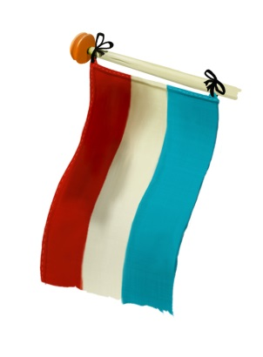
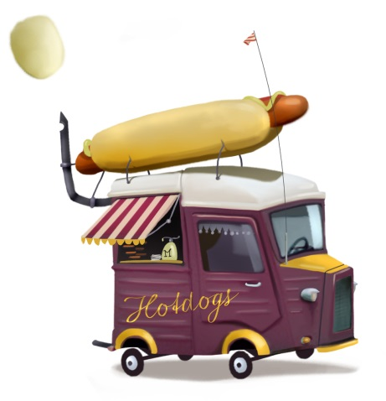
Effectief onderwijs met hoge leesresultaten
Alle opdrachten gericht op het lesdoel en op lezen
Apart aandacht voor vloeiend lezen
Effectieve instructie
Effectieve werkvormen
Veel materiaal voor automatiseren
Prikkel om thuis te lezen
Notes:
Effectief onderwijs met hoge leesresultaten
Dit zijn de punten die ervoor zorgen dat ons technisch leesonderwijs zeer effectief is en dat het leidt tot hoge leesresultaten.
In de volgende dia’s laten we zien wat we met elk punten bedoelen.

Slide 5

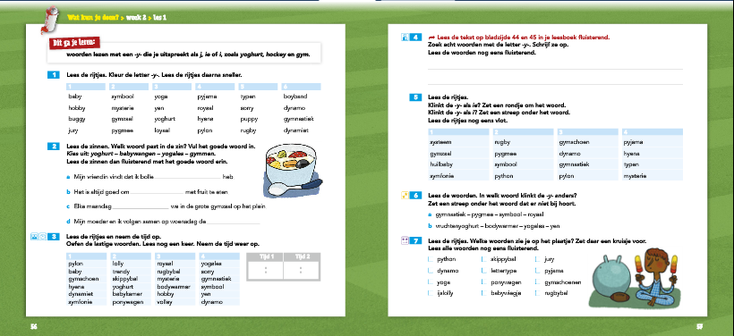
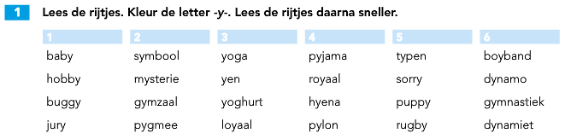
Effectief onderwijs met hoge leesresultaten
Notes:
Effectief onderwijs met hoge leesresultaten
In Station Zuid stellen we per les 1 lesdoel centraal. Daar wordt in de les intensief mee gewerkt.
Alle opdrachten in de les zijn gericht op dat lesdoel en in elke opdracht wordt er gelezen.
Er is een opbouw in het oefenen met het lesdoel op woord-, zins- en tekstniveau.
Op woordniveau lezen de kinderen connectrijen, waarbij de kinderen elk woord lezen. Eerst correct en dan met hoger tempo.
De kinderen moeten soms de leesmoeilijkheid (lesdoel) kleuren in de oefening. Dit ten behoeve van de klankherkenning in het woord en te voorbereiding op het herhaald lezen van de woorden in de oefening.
De woordrij-oefening wordt ook gebruikt voor de instructie aan de groep, waarbij we eerst een of meerdere woordrijen voordoen, dan de rijen lezen met de groep. Dat geeft ook zwakkere lezers het vertrouwen hardop te verklanken. Tot slot worden er beurten gegeven.
Ook zijn er in het lesmateriaal timer-opdrachten opgenomen. De kinderen lezen de woordrijen in tweetallen en gebruiken een stopklok (stopwatch). Het gaat hier om het op tempo lezen van de opdracht. Steeds sneller. Let wel: eerst goed, dan op tempo.
Naast het de werkboekjes bevat de methode veel materiaal voor automatiseren van de leesmoeilijkheden:
De kinderen kunnen intensief met de leesmoeilijkheden aan de slag. Dat doen ze bijvoorbeeld met de Roetsjboeken waarin woordrijen, zinnen en tekstjes zijn opgenomen om heel gericht met de leesmoeilijkheden te oefenen.
Ook kan de Oefensoftware hiervoor worden ingezet. Na een instapoefening oefenen de kinderen op hun eigen niveau.

Slide 6
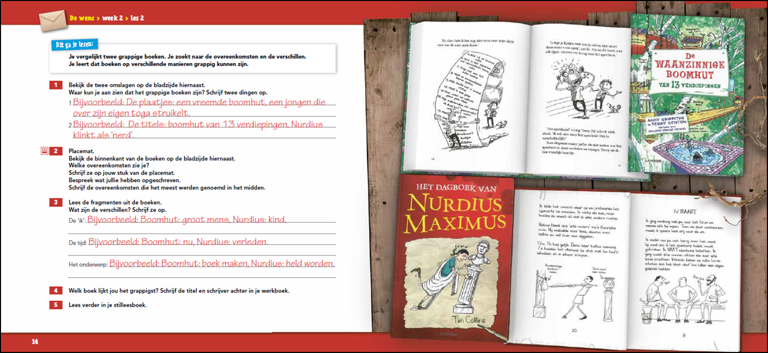
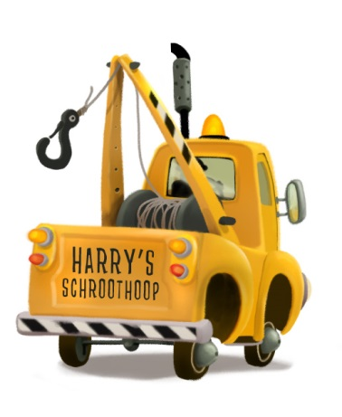
Leesbevordering
Notes:
Leerlijn leesbevordering
Om het zelf lezen te stimuleren laten we de kinderen in aanraking komen met allerlei verschillende soorten teksten en kinderboeken. De kinderen leren hun eigen leessmaak ontdekken en ontwikkelen een positieve leeshouding.
Elke week is er een leesbevorderingsles. In deze lessen wordt er veel samengewerkt en wordt er geen onderscheid gemaakt in de leesniveaus in de groep.
De lessen volgen de leerlijn die door de methodemakers samen met de Stichting Lezen is ontwikkeld.
Naast het ontdekken van hun leessmaak maken de kinderen ook kennis met verschillende aspecten van boeken. Denk hierbij aan: ontwikkeling van personages, kenmerken van genres, spanningsopbouw in een verhaal, etc.
De kinderen leren dus op verschillende manieren naar een verhaal te kijken. Dit draagt bij aan het praten over verhalen / boeken en versterkt de persoonlijke leessmaakontwikkeling en leeshouding.
In deze les maken de kinderen kennis met verschillende soorten humor in kinderboeken. Hier wordt het genre ‘graphic novel’ als voorbeeld gebruikt, zeer populair, ook bij minder sterke lezers. Vindt een kind een van deze boeken leuk, dan helpen we ze verder door het geven van tips over andere boeken ze dan waarschijnlijk ook leuk vinden om te lezen.
Extra /achtergrondinformatie:
Bij de aanpak van leesbevordering hebben we ons laten inspireren door de Engelse leesgoeroe Aidan Chambers. In de leesbevorderingsles van de week ervoor wordt altijd duidelijk gemaakt of er specifieke materialen voor deze leesbevorderingsles nodig zijn. Ieder kind heeft bij de les leesbevorderingsles een eigen stilleesboek nodig waar het aan het eind van de les in kan lezen. De boeken die worden besproken tijdens de leesbevorderingslessen zijn illustratief voor een bepaald genre of bijvoorbeeld verhaaltype. Indien u specifieke fragmenten nodig heeft worden deze of op de rechterpagina van het werkboekje afgebeeld of ze zijn als kopieerblad in de Handleiding (map) opgenomen. Deze fragmenten zijn dan ook als printblad in de digibordsoftware opgenomen. Beschikbaarheid van de behandelde boeken is dus niet noodzakelijk, ze dienen als voorbeeld bij het te behandelen lesdoel.

Slide 7
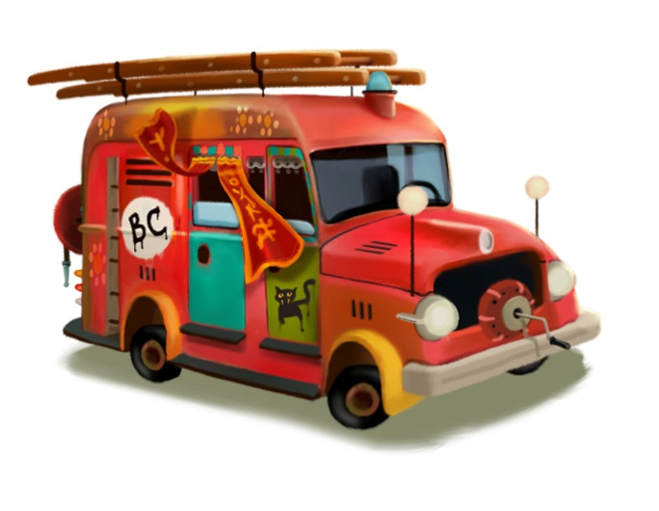
De Brandweerclub
Luisterverhalen opgezet als jeugdserie (en soap in 7/8)
3 x 3 minuten luisteren per week
Afleveringen in jaargangen groeien met de kinderen mee
Personages: Max, Flo, Anna, Tjeng en Melvin
Uitvalsbasis: Station Zuid, de oude brandweerkazerne
Notes:
Onderdeel van de leesbevorderingslijn zijn de luisterverhalen van De Brandweerclub.
Via digibord voorgelezen luisterverhalen, 3 keer per week.
Het zijn avonturen opgezet als afleveringen binnen een jeugdserie.
In groep 7/8 krijgt het de kenmerken van een soap (onderlinge relaties / gevoelens)
Een verhaal zonder beelden van de personages: Het is juist de bedoeling dat de fantasie van de kinderen wordt geprikkeld dat zij eigen beelden bij de gebeurtenissen kunnen oproepen.
Max en Flo wonen met hun ouders - Pa en Ma Boenders - in de oude brandweerkazerne Station Zuid. Samen met hun vrienden Anna, Tjeng en Melvin richten ze de ‘Brandweerclub’ op.

Slide 8
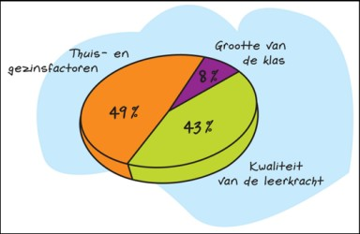
Leesbeleving met De Brandweerclub
Positief effect op leesvaardigheid
Sociale component: samen beleven van verhaal
Sociale cognitie: leren begrijpen van gevoelens
Stimuleert het thuis verder lezen
Stimuleert ouderbetrokkenheid
Notes:
Leesbeleving- in dit geval luisteren naar verhalen via het digibord – is erg belangrijk
Leesbeleving (voorlezen maar ook luisteren) heeft namelijk een positief effect heeft op de leesvaardigheid.
Samen beleven van een verhaal stimuleert ook de sociaal-emotionele ontwikkeling van kinderen. En ze leren er ook weer van, sociale cognitie: gevoelens van anderen en zichzelf te leren begrijpen.
Tot slot stimuleert de Brandweerclub kinderen thuis verder te lezen en we doen daarbij ook een beroep op jullie betrokkenheid.
Het plaatje laat zien welk effect jullie hebben op de leesprestaties van jullie kinderen. Thuis veel aandacht aan lezen besteden is dus erg belangrijk!

Slide 9

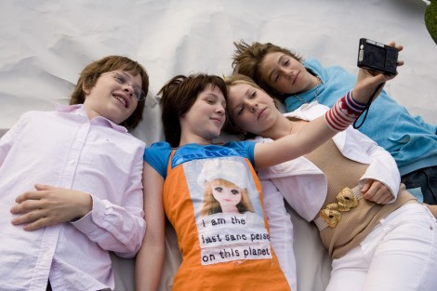

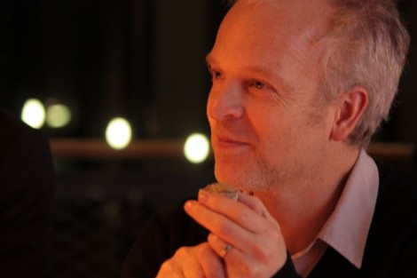
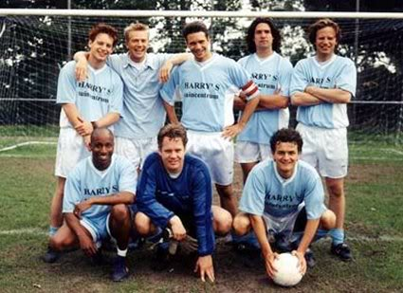
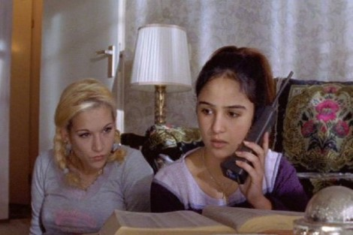
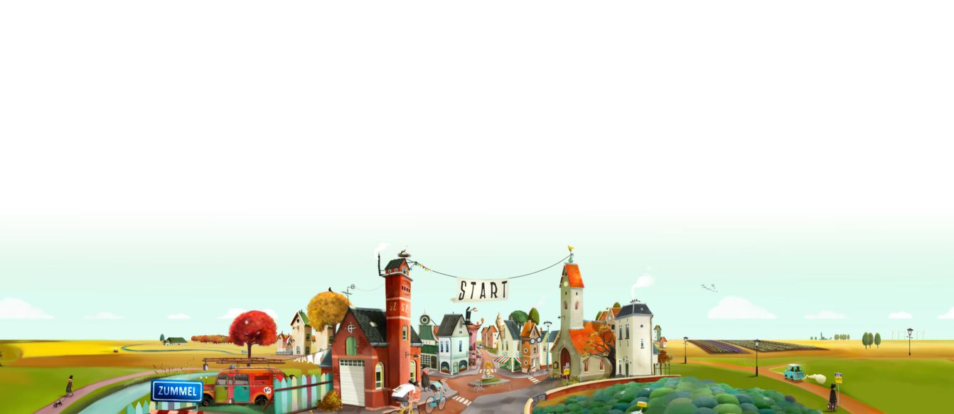

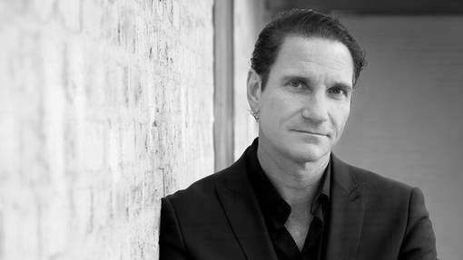
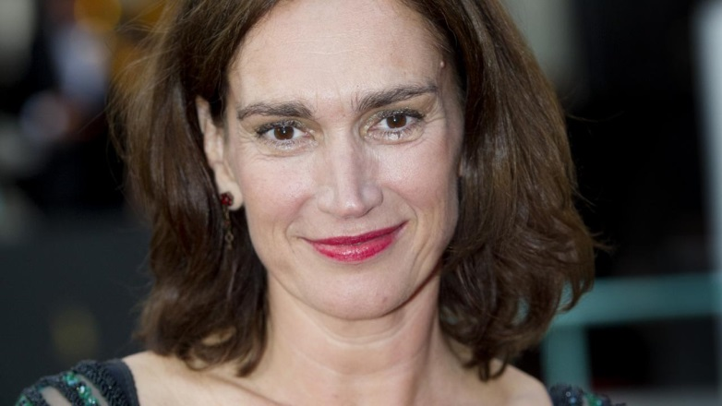
De Daltons
Willemspark
Ollie Hartmoed
All Stars
Dunya & Desie
Notes:
Wat achtergrond over de luisterverhalen van De Brandweerclub
Geestelijk vader van De Brandweerclub is scenarioschrijver Robert Alberdingk Thijm.
Samen met een team van andere bekende scenarioschrijvers waaronder Tamara Bos heeft hij de verhalen uitgewerkt.
Bekend scenarioschrijver van o.a. jeugdseries.
Het concept van De Brandweerclub is tot in de puntjes uitgedacht.

Slide 10
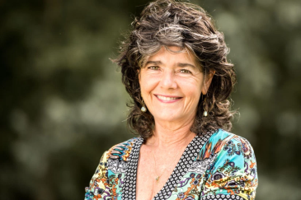
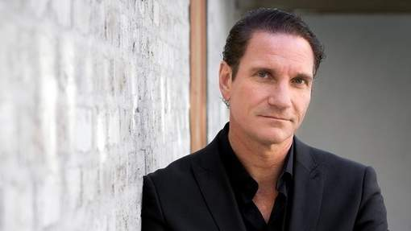
Dieuwertje Blok
Moniek Hendricks
Peter Blok
Notes:
Bij mooie luisterverhalen horen prettige luisterstemmen met een sterke inleving. Die inleving stimuleert de visualisatie van de kinderen.
Stemacteurs:
Moniek Hendrickx leest groep 4 en 7 voor
(Bekend van penoza ,Sonny Boy en veel andere films. Gouden Kalf in 2013)
Dieuwertje Blok leest groep 5 voor
(wie kent haar niet: het Sinterklaasjournaal, omroepster en van het radioprogramma Podium.
Peter Blok leest groep 6 en 8 voor
(bekend acteur van o.a. Penoza, Medisch centrum West, maar de stem van John Smith in Disney’s Pocahontas en van Shrek).

Slide 11
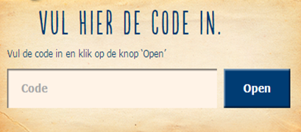
Cliffhanger
1
2
3
4
5
6
Notes:
Opbouw van afleveringen van de jeugdserie.
Elke aflevering bestaat uit 6 luisterfragmenten verdeeld over twee weken.
Aan het eind van week 1, net voor het weekend, eindigt het verhaal op het digbord met een cliffhanger.
Daarna wordt op het digbord een code gepresenteerd.

Slide 12
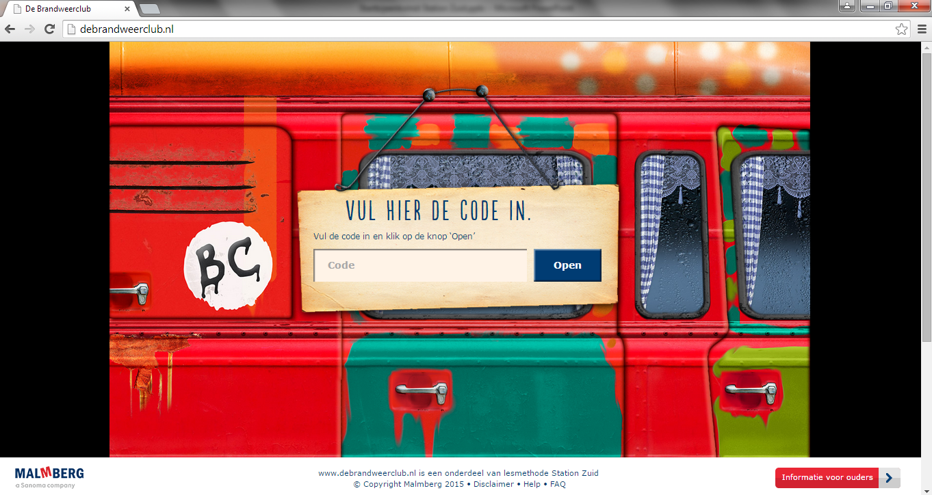
Website thuis
Notes:
De code die de kinderen hebben gekregen kan op de website www.debrandweerclub.nl worden ingevuld.
Hier ziet u een afbeelding van het inlogscherm.
Onderaan ziet u de balk ‘Informatie voor ouders’ [klik op de dia en de balk wordt vergroot]. Jullie kunnen te allen tijde lezen wat de bedoeling is van de site van ‘De Brandweerclub’ die de kinderen aan het bekijken zijn. Tevens is op het oudergedeelte achtergrondinformatie terug te vinden over de methode en over de mogelijkheden om thuis aandacht aan lezen te besteden.

Slide 13
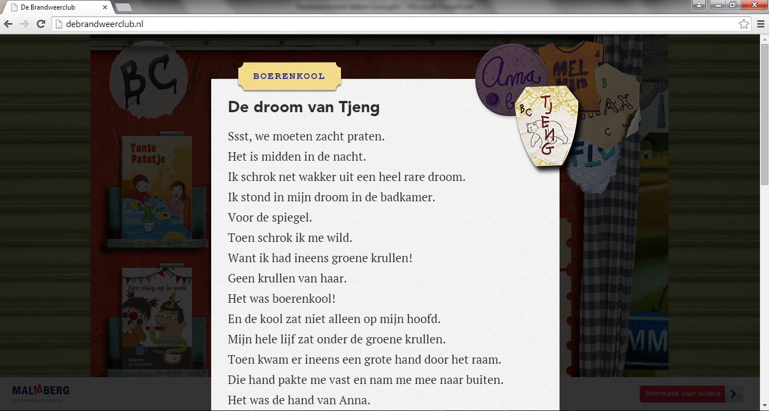
Extra teksten op AVI-niveau
Notes:
Kern van de website is de tekst van één van de hoofdpersonages van ‘De Brandweerclub’.
Deze tekst geeft een verdieping aan het verhaal en/of de personages. Denk hierbij aan de sites van Het Sinterklaasjournaal en Spangas. Op school gaat het vervolgverhaal verder, op de site vinden de kinderen een ‘uitstapje’ bij dat verhaal.
De tekst sluit aan bij het AVI-niveau van de betreffende jaargroep. Er is gekozen voor een goede leesbaarheid (corpsgrootte, vervagen van de achtergrond, interlinie). De website is ook geschikt om te bekijken op tablet en telefoon.

Slide 14
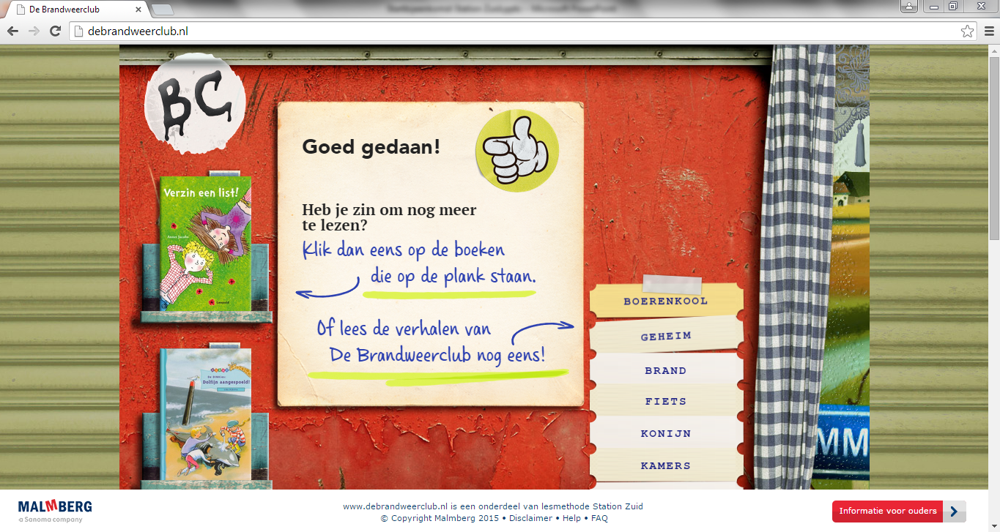
Boekentips en leesnieuws
Notes:
Behalve dat de kinderen verder kunnen lezen over de belevenissen van de leden van ‘De Brandweerclub’, krijgen ze ook boekentips die passen bij het thema van het blok en dus bij het thema waarin de avonturen zich afspelen. Ook deze teksten zijn geschreven op het juiste AVI-niveau. Ook kunnen kinderen de verhalen teruglezen.
En dan is er nog de ‘Zummelse bode’, waar leesnieuws te vinden is. Ook deze teksten zijn geschreven op het juiste AVI-niveau.

Slide 15
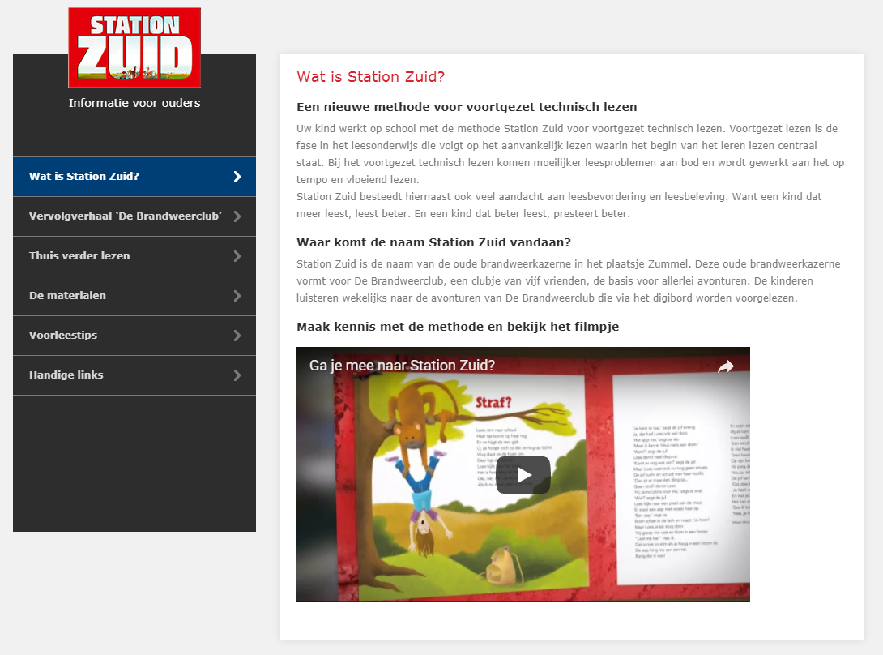
Informatie voor ouders
Notes:
Deel van de site voor ouders via button rechtsonder.
Hier vind je informatie over de methode, de Brandweerclub en voorleestips!

